Slide 1
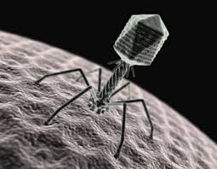
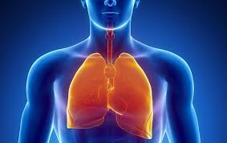
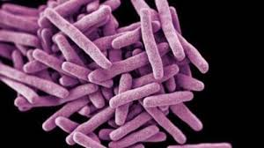
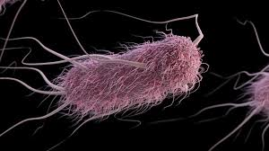
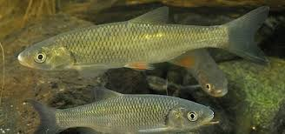
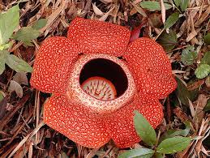
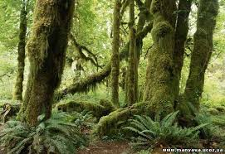
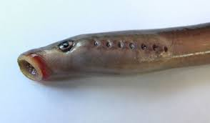
З'єднайте паразита з хазяїном в (на) якому він паразитує

Slide 2
Зіставте назви наведених паразитичних видів з ілюстраціями. Визначте систематичну належність та особливості їхнього способу життя:
1 - паличка Коха (Mycobacterium tuberculosis); 2 - петрів хрест лускатий (Lathraea squamaria); 3 - пухирчаста сажка (Ustilago zeae);
4 - коростяний свербун (Sarcoptes scabiei). Заповніть таблицю.

Slide 3
Домашнє завдання:
1. Опрацювати матеріал та скласти конспект.
2. Виконати письмово завдання (слайд № 4-6).

